Slide 1
KIMIA ANALITIK
PENDAHULUAN

Slide 2

KIMIA
ANALITIK ???

Slide 3



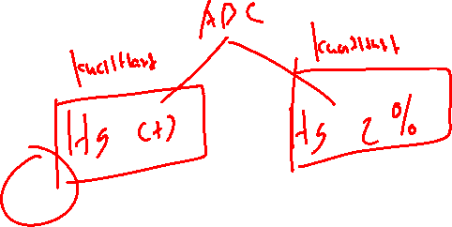
1. Tanaman bunga mirabilis jalapa (bunga pukul empat) dapat berpotensi sebagai antimikroba.
2. Krim pemutih merk ABC diduga mengandung merkuri yang dapat membahayakan tubuh.
3. Diduga tercemar limbah, warna air sungai di Cirebon berubah menjadi pink.

Slide 4
Bagaimana cara membuktikan pernyataan tersebut ???

Slide 5
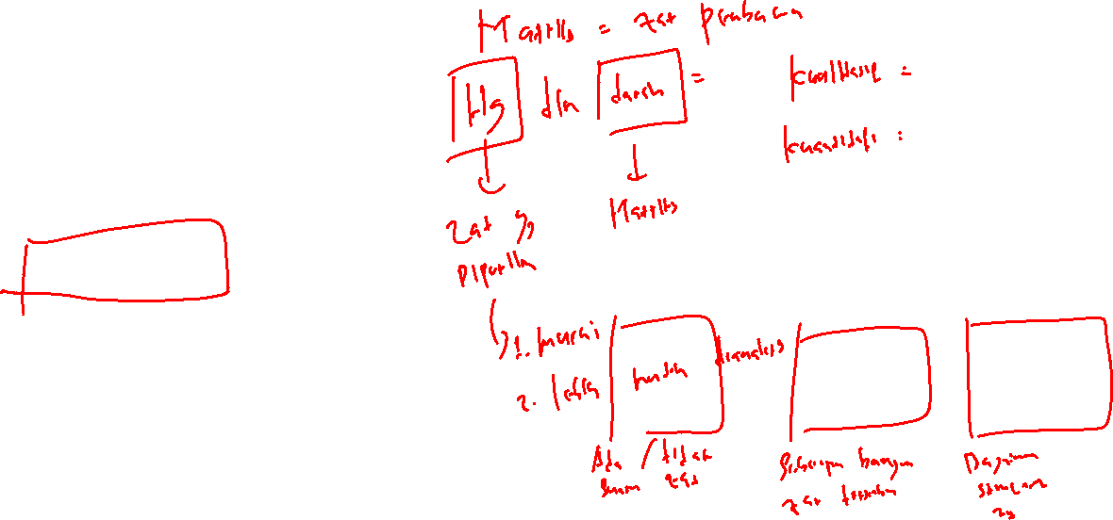
Analisis kimia berdasarkan tujuannya:
Kimia analitik = ilmu kimia yang mendasari pemisahan – pemisahan dan analisa bahan.
Tujuan analisa = menentukan susunan bahan, baik secara kualitatif , kuantitatif maupun struktur.
Analisis Kimia
Analisis Kualitatif
Analisis Kuantitatif
Analisis
Struktur

Slide 6
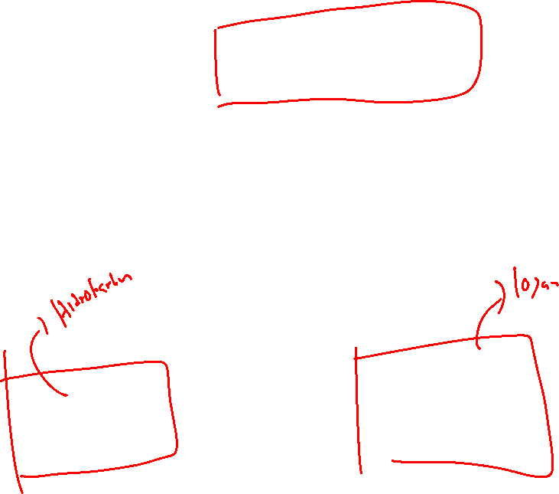
Analisis kimia berdasarkan senyawa yang dianalisis:
Analisis Kimia
Analisis Senyawa Organik
Analisis
Senyawa Anorganik

Slide 7

“Tanaman bunga mirabilis jalapa (bunga pukul empat) dapat berpotensi sebagai antimikroba”
Analisis yang dapat dilakukan antara lain:
Uji Fitokimia untuk analisis kualitatif kandungan senyawa organik dalam tanaman.
Uji antimikroba dengan metode difusi perforasi.

Slide 8
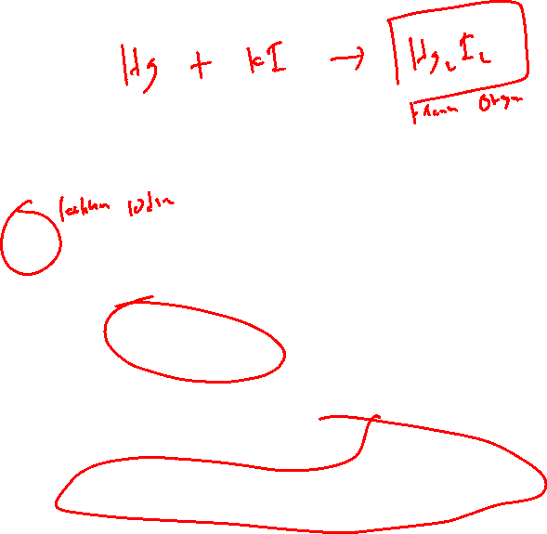
2. Krim pemutih merk ABC diduga mengandung merkuri yang dapat membahayakan tubuh.
Analisis yang dilakukan:
Analisis kualitatif dengan menggunakan pereaksi KI. Uji positif apabila terdapat endapan merah orange.
Analisis kuantitatif untuk menentukan jumlah kandungan merkuri dalam sampel dengan menggunakan instrumentasi Spektrofotometer Serapan Atom (AAS)

Slide 9

3. Diduga tercemar limbah, warna air sungai di Cirebon berubah menjadi pink.
Analisis yang dapat dilakukan:
Analisis kualitatif dilihat dari warna air sungai.
Analisis kuantitatif dengan menggunakan Atomic Absorption Spectrophotometry (AAS).

Slide 10

Berdasarkan dasar analisisnya, analisis kimia digolongkan menjadi:
Analisis konvensional : berdasarkan reaksi kimia
Analisis modern : berdasarkan pada pengukuran senyawa dengan menggunakan instrumentasi
Contoh analisis konvensional/ klasik : volumetri dan gravimetri.
Pada volumetri, besaran volume zat – zat yang bereaksi merupakan besaran yang diukur, sedangkan pada gravimetric, besaran yang diukur adalah massa dari zat – zat.
Contoh analisis modern/instrumental : analisis menggunakan instrument Spektrofotometer Uv-Vis, AAS, IR, HPLC, dll.

Slide 11

Berdasarkan jumlah sampel, analisis dibedakan menjadi:
Analisis makro : massa sampel > 0,1 gram
Analisis semimikro : massa sampel 0,1 – 0,01 gram
Analisis mikro : massa sampel 0,01 – 0,001 gram
Analisis ultramikro/submikro : massa sampel < 0,001 gram

Slide 12

Berdasarkan ukuran analit, analisis dibedakan menjadi:
Analisis utama : massa sampel > 0,1%
Analisis minor : massa sampel 0,1 – 0,01 %
Analisis mikro : massa sampel 0,01 – 0,001 %
Analisis ultramikro/submikro : massa sampel < 0,001 %

Slide 13
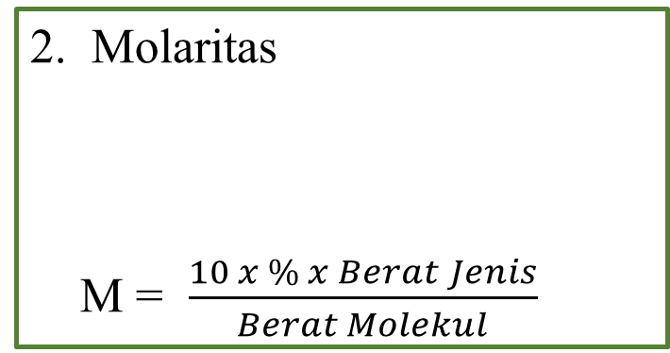
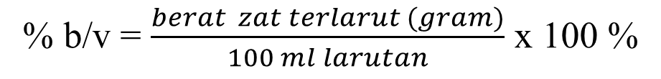
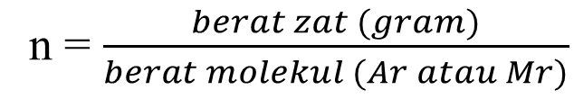
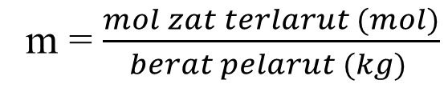
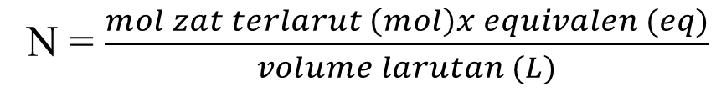
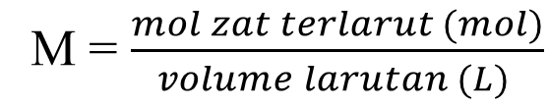
PERHITUNGAN DALAM ANALISIS FARMASI
Mol
2. Molaritas
M = $\frac{10 x \% x Berat Jenis}{Berat Molekul}$
n = $\frac{berat zat (gram)}{berat molekul (Ar atau Mr)}$
M = $\frac{mol zat terlarut (mol)}{volume larutan (L) }$
3. Molalitas
m = $\frac{mol zat terlarut (mol)}{berat pelarut (kg) }$
4. Normalitas
N = $\frac{mol zat terlarut \left(mol\right)x equivalen (eq)}{volume larutan (L)}$
% berat (b/v)
% b/v = $\frac{berat zat terlarut (gram)}{100 ml larutan}$ x 100 %

Slide 14
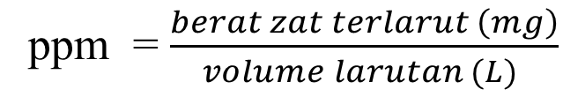
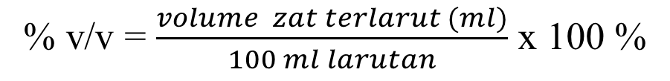
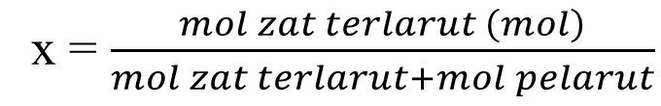
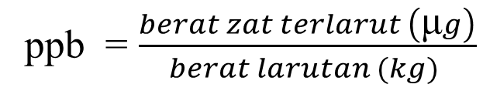
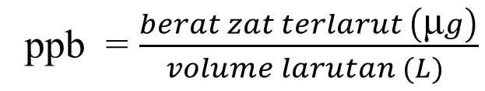
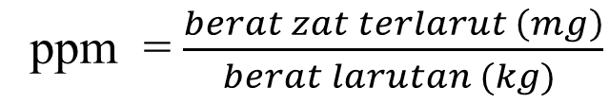
ppm
6. % volume (v/v)
ppm = $\frac{berat zat terlarut \left(mg\right)}{volume larutan (L) }$
% v/v = $\frac{volume zat terlarut (ml)}{100 ml larutan}$ x 100 %
ppm = $\frac{berat zat terlarut \left(mg\right)}{berat larutan (kg) }$
Fraksi mol
9. ppb
x = $\frac{mol zat terlarut \left(mol\right)}{mol zat terlarut+mol pelarut}$
ppb = $\frac{berat zat terlarut \left(\text{μ}g\right)}{volume larutan (L) }$
ppb = $\frac{berat zat terlarut \left(\text{μ}g\right)}{berat larutan (kg) }$

Slide 15
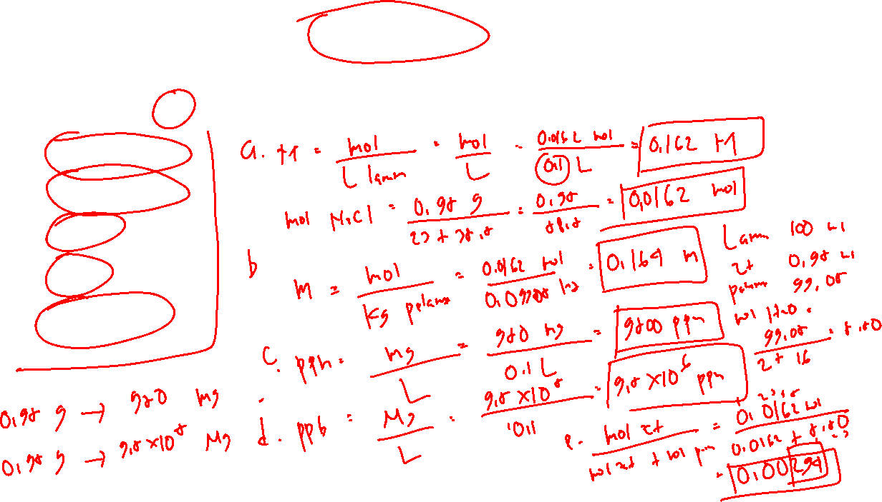
Suatu infus yang mengandung 0,95 % b/v NaCl dalam air dan diuji kandungan Na-nya sehingga dapat ditentukan dengan fotometri nyala. Ubah konsentrasi senyawa NaCl tersebut dalam (Ar Na = 23 g/mol, Ar Cl = 35.5 g/mol, Ar H = 1 g/mol, Ar O = 16 g/mol) :
Molaritas (M)
Molalitas (m)
ppm
ppb
Fraksi mol

Slide 16
Terima kasih

